Slide 1
Tema:
Hovedregel: innsyn
Saksdokument
Sammenstilling fra databaser
Forhåndsklassifisering

Slide 2
Hvem, hva, hvor
  Alle kan be om innsyn etter offentleglova
  Må fremme krav om innsyn overfor organet som har dokumentet
  Plikt for organ som er omfatta av lova til å selv vurdere innsynskravet
  Innsynsretten knyttet til dokumenter

Slide 3
Hovedregel: innsyn
Hovedregel: Innsyn (§ 3), jfr. Grl § 100
Alle kan be om å få se
Saksdokument (§ 4)
Innsynsrettens oppbygning
  Skal, kan, skal
  Saksbehandlingsregler
  Virkeområde
Unntak må ha hjemmel i lov

Slide 4
Innsynsretten i hovedsak knyttet til dokumenter
Innsynrett, jf. offl. § 3, jf. § 4
  Saksdokument – tre vilkår
    Kravet må gjelde innsyn i et dokument
    Innholdet må gjøre det til et saksdokument for organet
    Tidspunktet for innsyn må være kommet
      Kommet inn eller lagt frem for organet eller
      Opprettet av organet selv
        Sendt ut eller
        Ferdigstilt
  Journalar og liknande register, § 3
Veil. pkt. 4.4.2. og 4.4.4.

Slide 5
SOM-2019-1415
«Det følger av § 4 annet ledd første punktum at et saksdokument er et dokument som «er komne inn til eller lagde fram for eit organ, eller som organet sjølv har oppretta, og som gjeld ansvarsområdet eller verksemda til organet». Av annet ledd annet punktum fremgår at dokumentet er opprettet når det er sendt ut av organet. Dersom dette ikke skjer, skal dokumentet regnes som opprettet når det er ferdigstilt, jf. tredje punktum. I forarbeidene presiseres at dokumentet er kommet inn eller sendt ut av organet når det er mottatt eller sendt via blant annet post eller e-post, jf. Ot.prp.nr.102 (2004-2005) side 120».
: «Videre bestemmer § 4 annet ledd at for å være et saksdokument må dokumentet gjelde organets ansvarsområde eller virksomhet. Saksdokumentbegrepet er i denne sammenhengen ment å tolkes vidt. Det kreves ikke at dokumentet gjelder en konkret sak i organet, jf. Ot.prp. nr. 102 (2004-2005) side 120. Det vil være tilstrekkelig at det knytter seg til ansvarsområdet til organet eller til virksomheten mer generelt. Om dokumentet har vært gjenstand for reell saksbehandling eller er journalført, er uten betydning. Dokumenter som faller utenfor begrepet, vil først og fremst være ulike private dokumenter som knytter seg til annen virksomhet, se ombudsmannens uttalelse 8. februar 2018 (SOM-2017-3029). Hvorvidt et dokument er et saksdokument, må altså vurderes konkret. Utgangspunktet for vurderingen vil være dokumentets innhold og dokumentets sammenheng med organets virksomhet, se ombudsmannens uttalelse 1. april 2019 (SOM-2018-4671).»

Slide 6
Eksempler § 4
JDLOV bla:
  Lydlogger AMK (JDLOV-2016-4596)
  Lydlogger DSS (JDLOV-2012-6583)
  Logger fra alarmsentral (JDLOV-2011-8508)
  Driftslogg for sms-tjeneste (JDLOV-2009-3555)
  Elevlister (JDLOV 2010-9948)

Slide 7
Eksempler § 4 fortsetter
SOM, bl.a.:
  Journalføring av sms fra Rune Bjercke til SMK (SOM-2008-2591)
  Næringsministerens outlook-kalender (SOM-2016-2789)
  Statsministerens kalender (SOM-2017-3029)
  E-post mellom to statssekretærer (SOM-2018-4671)
Notes:
.

Slide 8
Sammenstilling av opplysninger fra organets databaser § 9
«Samanstilling av opplysningar»
«Som er elektronisk lagra i databasane til organet»
«Enkle framgangsmåter»
Veil. pkt. 4.4.3.
Vurderes som et saksdokument

Slide 9
Hvor lang tid?
«Enkle fremgangsmåter»:
Uttalelsene knytter seg til dataoperasjonene – det som krever manuelt arbeid ligger normalt utenfor.
Kravet til arbeidsinnsats fra saksbehandleren antas betydelig lavere enn et halvt dagsverk (Brandt mfl s 155)
En til to arbeidsdager lå utenfor (SOM-2013-2480)
Halv arbeidsdag var for omfattende (SOM 17/10-14 sak 2014/1208-upublisert)
6-10 timer ansett som utenfor (SOM-20162789)

Slide 10
Flere eksempler § 9
SOMB: Sentralt motorvognregister (SOM-2016-2789).
  6-8 timer + manuelt arbeid
«Organets database»:
  JD: Aksjonærregister (JDLOV-2013-2480)
  SOM: Straffesakregisteret (SOM-2014-2291)

Slide 11
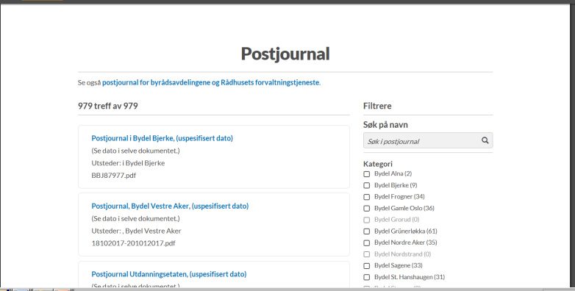
Når vurderes spørsmålet om offentlighet?
  Forhåndsklassifisering
  Innsynskrav – offentlighetsvurderingen

Slide 12
Forhåndsklassifisering – hva vil det si?
Ikke bindende, kun foreløpig
Holde orden - risiko for feil – taushetsplikt
Gi mottaker et signal
Være varsomme med forhåndsklassifisering, gir også allmennheten et signal
Hjemmelskrav

Slide 13
Når kan vi forhåndsklassifisere?
Forhåndsklassifisering bør bare finne sted for dokumenter og opplysninger der
  det er klart at det foreligger taushetsplikt
  eller der det er på det rene at det kan gjøres unntak og det ikke er aktuelt med merinnsyn.
Dersom virksomheten klassifiserer et dokument som unntatt offentlighet i journalen, skal det være hjemlet i lov, og det skal henvises til unntaksbestemmelsen(e).
Reelle, konkrete, saklige vurderinger

Slide 14
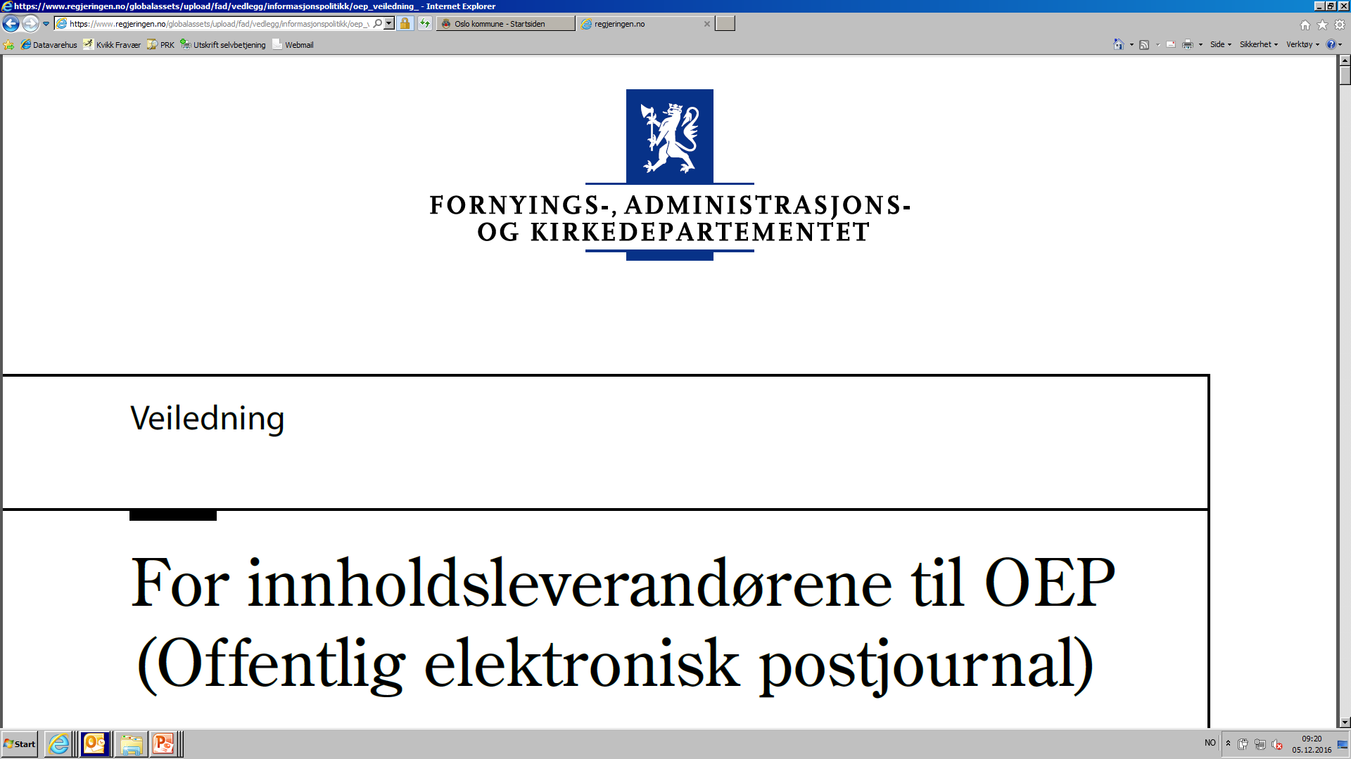
Forhåndsklassifisering

Slide 15
Når det kommer et innsynskrav: Offentlighetsvurderingen
Ikke bundet av forhåndsklassifiseringen
Selvstendig vurdering
Konkrete vurderinger
Ufravikelig lov – minimumsrettigheter for borgerne
Korte frister – aktualitetsbehov

Slide 16
Utsatt innsyn § 5
Hel sak, strenge krav – første ledd
  «direkte misvisande bileta av saka» og
  «skade klare samfunnsmessige eller private interesser»
Et dokument – tredje ledd
  «vesentlege private eller offentlege interesser tilseier det»
  Innsyn kan utsetjast
    «komme fram til den det vedkjem» eller
    «hendinga der det skal offentleggjerast, har funne stad»

Slide 17
§ 5 annet ledd nytt annet pkt
Rett til utsatt innsyn
Foreløpige kommunerevisjonsrapporter mm
Av eller til revisor
I saker revisor rapporterer til kontrollutvalget
Inntil kontrollutvalget har mottatt endelig versjon av dokumentet.

